Slide 1
辐射杂散测量
陶洪波

Slide 2
基本概念
EIRP等效全向辐射功率
(Equivalent Isotropically Radiated Power)
施加到天线的功率与在给定方向上天线的绝对增益的乘积。
ERP有效辐射功率
(Effective Radiated Power)
施加到天线的功率与在给定方向上相对于半波偶极子的天线相对增益的乘积
EIRP＝ERP＋2.15

Slide 3
基本概念
辐射功率测量主要包括两个方面：
有用信号的测量
杂散信号的测量

Slide 4
基本测量指标
信号功率电平
占用带宽
频率容限
调制方式
其他技术指标

Slide 5
杂散信号
杂散骚扰是指除载频和与正常调制相关的边带以外离散频率上的骚扰，它的方向性和极化方式都未知。
一般通过EUT的机箱、I/O端口以及连接电缆辐射出来。

Slide 6
杂散信号
主要包括：
谐波发射
寄生发射
互调产物
变频产物等

Slide 7
测量方法及相关标准
ITU-R SM.329-8 Spurious emission
定义了相关的测量方法、限值、等等
ETSI TR102 273-2 V1.2.1
定义了测试方法。

Slide 8
我国部分通信标准
YD 1032-2000 《900/1800 TDMA数字蜂窝通信系统电磁兼容性限值和测量方法第一部分：移动台及其辅助设备》
YD 101139-2001 《900/1800 TDMA数字蜂窝通信系统电磁兼容性限值和测量方法第一部分：机站及其辅助设备》
YD/T 1103-2001 《无绳电话的电磁兼容性要求及测量方法》

Slide 9
我国部分通信标准
YD 1169.1-2000 《800 CDMA数字蜂窝通信系统电磁兼容性限值和测量方法第一部分：移动台及其辅助设备》
YD 1169.2-2000 《800 CDMA数字蜂窝通信系统电磁兼容性限值和测量方法第一部分：机站及其辅助设备》
我国无线电管理相关规定 www.srrc.gov.cn

Slide 10
测量场地、仪表要求
场地：全电波暗室
辐射功率测量需要在全电波暗室中进行。
全电波暗室六面安装吸波材料，模拟自由空间，不存在地面放射波。

Slide 11
测量场地、仪表要求
天线：
双锥天线、对数周期天线、双脊喇叭天线等宽频带天线
频谱仪
覆盖足够宽的测量频段。

Slide 12
测试配置及校准

Slide 13
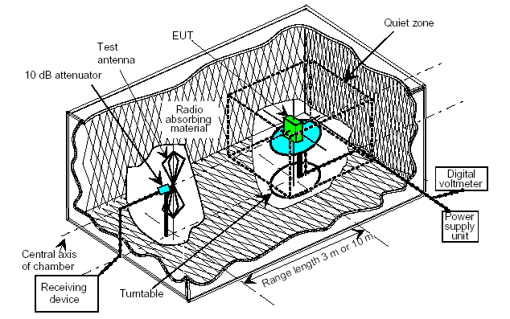
测试场地配置图

Slide 14
校准要素
在上面的配置图中，要准确测出EUT的功率，需要知道以下几个要素：
天线增益
路径损耗
电波暗室空间衰减

Slide 15
校准要素
天线增益：
可以从天线的出厂校准报告中获得。一般都会给出天线的增益和天线因子，两者存在以下关系：
GdB = 20 log (fMHz)-AF-29.79

Slide 16
校准要素
路径衰减：
包括所有的从接收天线端口到频谱仪的输入端口完整路径的损耗。

Slide 17
校准要素
全电波暗室空间衰减
理论上自由空间损耗根据Ferris公式进行计算：
A0dB=20log(r_m)+20log(fMHz)–27.54

Slide 18
校准要素
实际校准空间损耗（替代法）
A0
g_{r}
g_{t}
y_{path}
x_{path}
频谱仪
信号源
3 米

Slide 19
校准要素
A0 = 暗室空间损耗
gt = 发射天线增益 (替代天线)
gr = 接收天线增益
xpath = 信号源到发射天线的路径损耗
ypath = 接收天线到频谱仪的路径损耗

Slide 20
测量需要注意的几个问题
测试应在产品标准规定的正常测试条件下进行。
测试配置尽可能的接近实际使用的典型情况。
如果EUT是某个系统的一部分，或者与辅助设备相连，那末测试可在辅助设备的最小配置下进行。

Slide 21
测量方法
正确的电缆摆放
转台360度旋转
接收天线升降，找到最大点位置

Slide 22
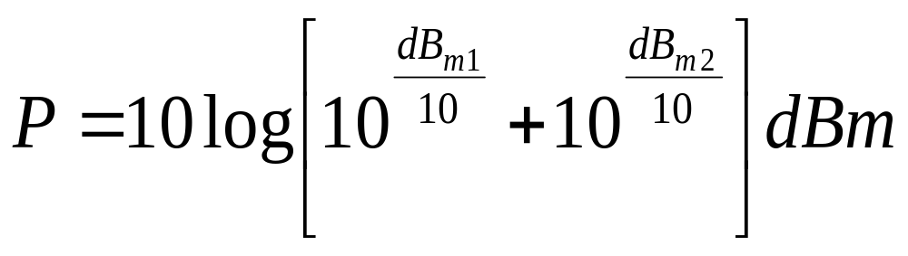
测量方法
变换测试天线极化方向，如果两次测量值不超过20dB，则需要进行功率合成。

Slide 23
测量方法
几个细节：
测量频率范围
分辨率带宽RBW
检波方式
杂散信号的查找、判别

Slide 24
杂散测量频率范围
测量频率范围 | 杂散测量频率范围
 | 低端 | 高端
9kHz-100MHz | 9kHz | 1GHz
100MHz-300MHz | 9kHz | 10次谐波
300MHz-5.2GHz | 30MHz | 5次谐波
5.2GHz-13GHz | 30MHz | 26GHz
13GHz-150GHz | 30MHz | 2次谐波
150GHz-300GHz | 30MHz | 300GHz

Slide 25
RBW分辨率带宽
测量频率范围 | RBW(分辨率带宽)
9kHz-150kHz | 1kHz
150kHz-30MHz | 10kHz
30MHz-1GHz | 100kHz
1GHz以上 | 1MHz

Slide 26
检波方式
峰值检波
负峰值检波
有效值检波
平均值检波
准峰值检波

Slide 27
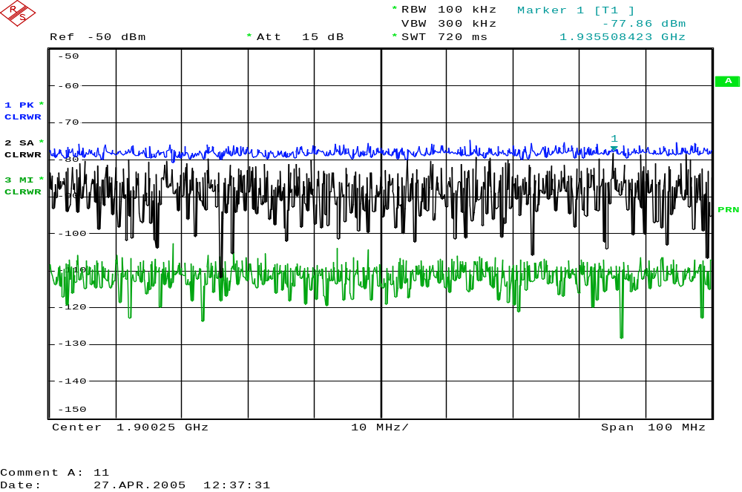
不同检波方式

Slide 28
杂散信号的查找、判别
谐波信号
其他信号
真假信号判别

Slide 29
常用部分公式
dBm=dBμV-107
dB(μV/m)=dBμV+AF
dB(μA/m)= dB(μV/m)-51.5
dB(μW/m^2)= dB(μV/m)-115.8

Slide 30
应用举例
不同产品的指标要求，根据不同的测试标准规范而定。

Slide 31
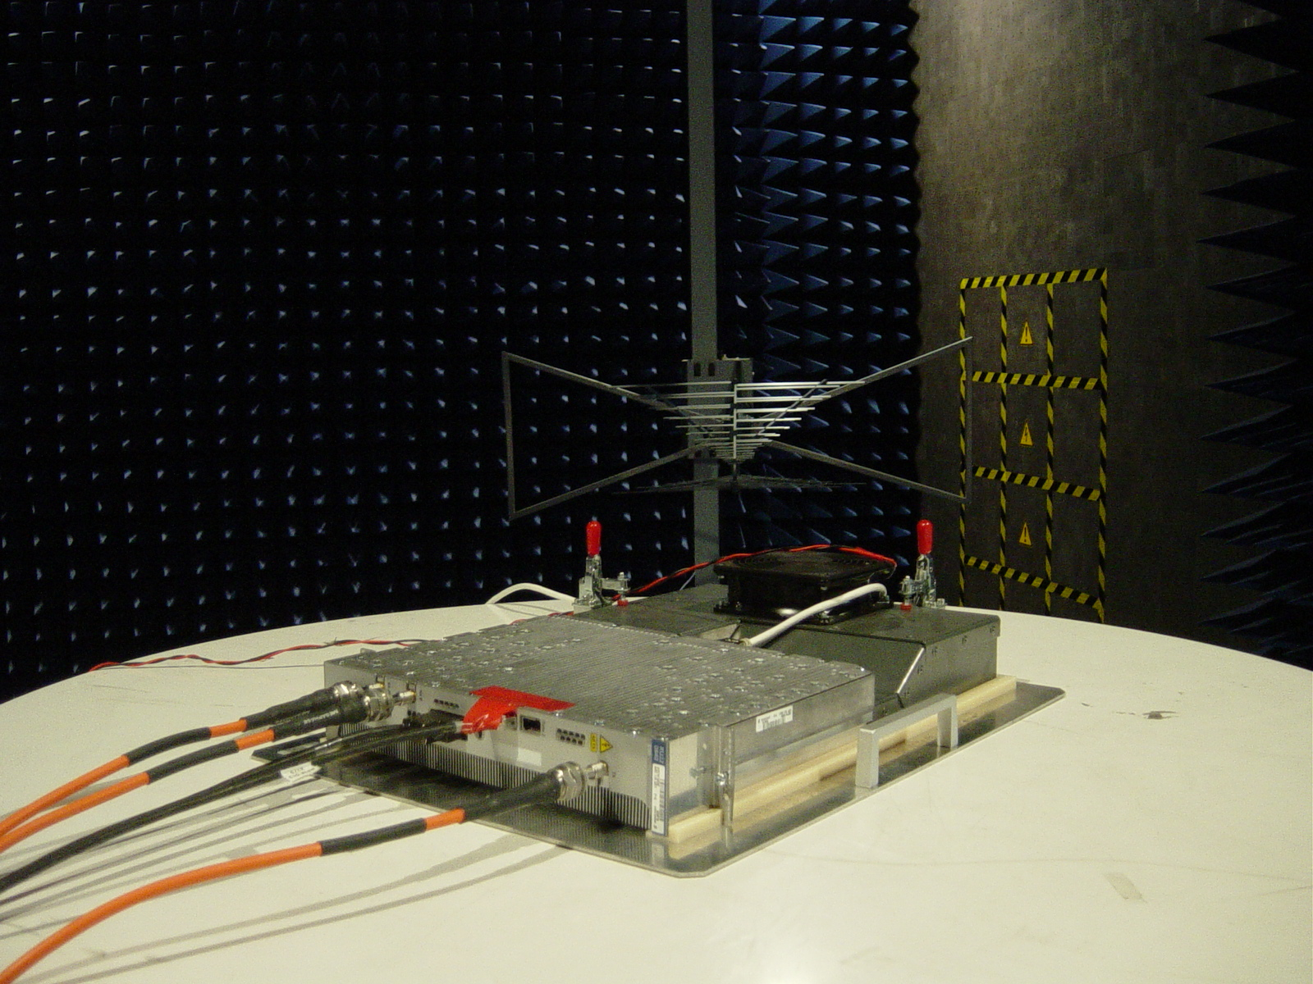

Slide 32
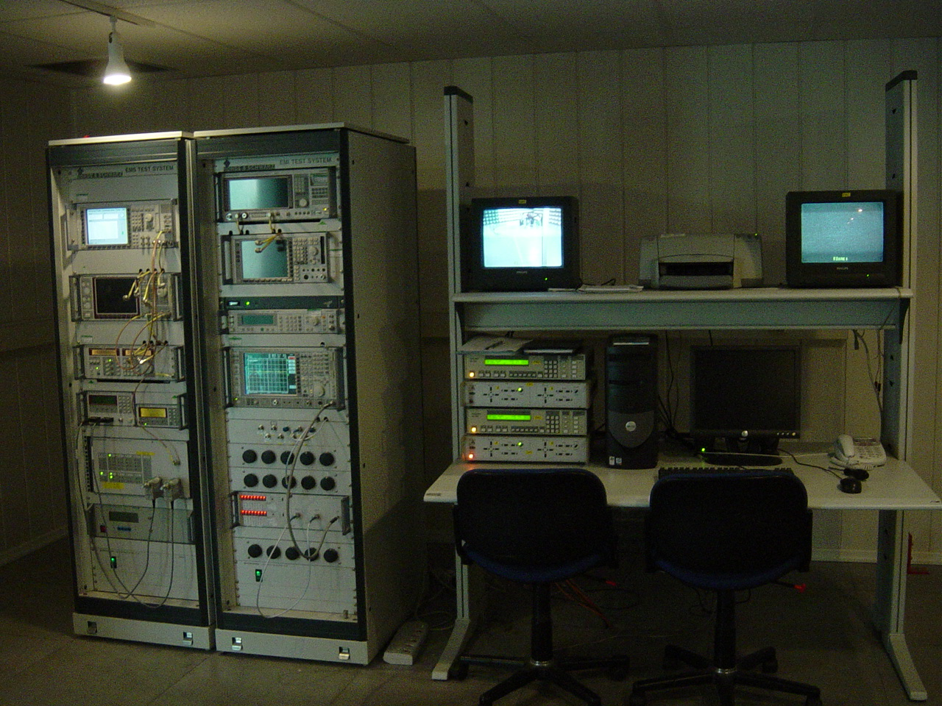

Slide 33
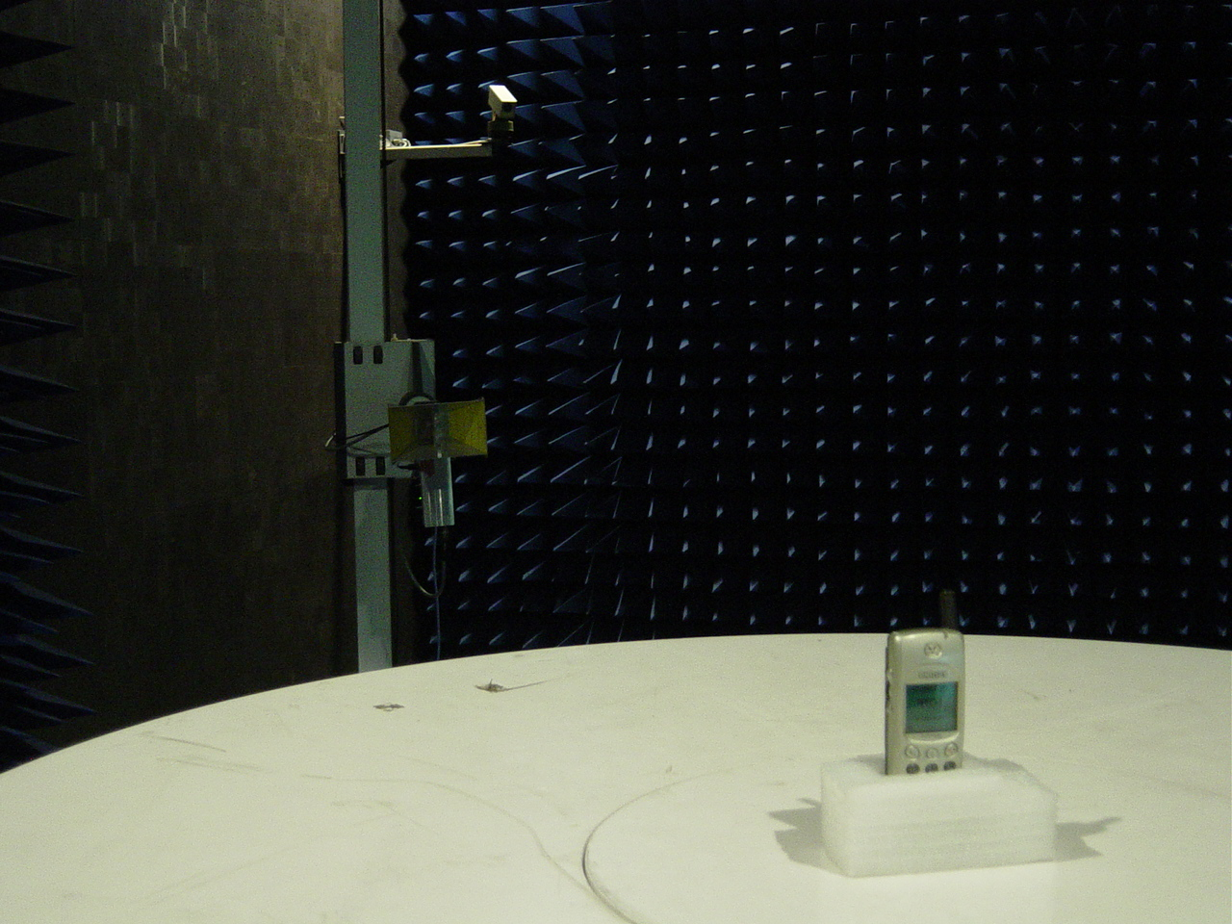

Slide 34
应用举例
GSM手机杂散：发射状态
频率范围 | 限值dBm
 | GSM 900 | DCS 1800
30 MHz to 1000MHz | -36 | -36
1 000MHz to 1710Hz | -30 | -30
1710MHz to 1785 MHZ | -30 | -36
1785 MHz to 4 GHz | -30 | -30

Slide 35
应用举例
GSM手机杂散：空闲状态
频率范围 | 限值 dBm
30 MHz to 880 MHz | -57
880 MHz to 915 MHz | -59
915 MHz to 1000 MHz | -57
1 GHz to 1710 MHz | -47
1710 MHz to 1785 MHz | -53
1785 MHz to 4 GHz | -47

Slide 36
应用举例
相关频段RBW及VBW设置：
频率范围 | 距离相应频段偏移 | 分辨率带宽 | 视频带宽
30 – 50 MHz | - | 10 kHz | 30 kHz
50 – 500 MHz | - | 100 kHz | 300 kHz
500-6000MHz 不包括： 890-915MHz 880-915MHz 1710-1785MHz | 0 to 10 MHz | 100 kHz | 300 kHz
 | >= 10 MHz | 300 kHz | 1 MHz
 | >= 20 MHz | 1 MHz | 3MHz
 | >= 30 MHz | 3 MHz | 3MHz
890-915MHz 880-915MHz 1710-1785MHz | 1800-6000MHz | 30kHz | 100kHz
 | >6000MHz | 100kHz | 300kHz

Slide 37
Thank you
陶洪波
taohongbo@srrc.org.cn
010-68368866-2001

